Slide 1
Obvod a obsah rovinných útvarov

Slide 2
Štvorec
- Obvod štvorca
o = 4 . a
a
a
- Obsah štvorca
S = a . a

Slide 3
Obdĺžnik
- Obvod obdĺžnika
o = 2.(a + b)
b
a
- Obsah obdĺžnika
S = a . b

Slide 4
Kosoštvorec
- Obvod kosoštvorca
o = 4 . a
V a
.
a
- Obsah kosoštvorca
S= a . va

Slide 5
Kosodĺžnik
Obvod kosodĺžnika
o = 2.(a + b)
va
b
.
Obsah kosodĺžnika
S = a . va
a

Slide 6
Trojuholník
b
- Obvod trojuholníka
o = a + b + c
c
va
.
a
- Obsah trojuholníka
S =

Slide 7
Lichobežník
c
- Obvod lichobežníka
o = a + b + c + d
d
b
a
- Obsah lichobežníka
S =
a // c
b = d

Slide 8
Mnohouholník (n-uholník)
Päťuholník (pravidelný)
A, B, C, D, E ... vrcholy päťuholníka
a ... strana päťuholníka
o ... obvod päťuholníka
o = 5.a
Šesťuholník (pravidelný)
A, B, C, D, E, F ... vrcholy šesťuholníka
a ... strana šesťuholníka
o ... obvod šesťuholníka
o = 6.a
D
E
D
E
C
F
C
a
A
a
B
A
B

Slide 9
Kružnica, kruh
Kružnica Kruh
k (S, r) ... kružnica k so stredom S
a polomerom r o ... obvod kružnice, kruhu K(S, r) ... kruh K so stredom S o = 2 π r
a polomerom r
SC = r ... polomer kružnice, kruhu S ... obsah kruhu
AB = d ... priemer kružnice, kruhu S = π r²
d = 2.r
k
C
K
C
r
A
B
A
S
B
d
S

Slide 10
Príklady

Slide 11
Vypočítajte obvod a obsah rovnoramenného trojuholníka ABC, ak základňa trojuholníka má dĺžku 12 cm, ramená sú dlhé 15 cm a výška na základňu má dĺžku 148 mm.
15 cm
15 cm
148 mm
12 cm

Slide 12
Príklad na výpočet obsahu a obvodu lichobežníka.
Vypočítajte: obsah a obvod lichobežníka ak:
a = 12cm
b = 6cm
c = 8,5cm
d = 7cm
v = 4cm.

Slide 13
Príklady z praxe

Slide 14
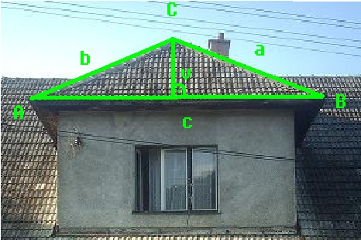
Vypočítajte obsah čela strechy ak:
a = 200 m
va = 60 cm

Slide 15
Ďakujem za pozornosť

